Slide 1
HỆ THỐNG THƯƠNG MẠI ĐIỆN TỬ SMARTVN
Kiến trúc Microservices • Spring Boot • Mobile Android
Học viện Công nghệ Bưu chính Viễn thông — Khoa CNTT2 Thành phố Hồ Chí Minh, Tháng 6 năm 2026

Slide 2
NỘI DUNG
1. Tổng quan đề tài
2. Kiến trúc Microservices
3. Ứng dụng Mobile Android (MVVM)
4. Giao diện Mobile
6. Kiểm thử & Hiệu năng
7. Kết luận
SmartVN — Hệ thống TMĐT Microservices

Slide 3
01 TỔNG QUAN ĐỀ TÀI

Slide 4
BỐI CẢNH & BÀI TOÁN
Thương mại điện tử Việt Nam
• Thị trường TMĐT toàn cầu > 6.000 tỷ USD (2025)
• Shopee, Lazada, Tiki, Sendo cạnh tranh mạnh
Thách thức
• Mở rộng linh hoạt cho lượng lớn người dùng đồng thời
• Đảm bảo tính sẵn sàng — một service lỗi không sập toàn hệ thống
• Bảo mật thông tin & thanh toán
Hướng tiếp cận: Microservices
• Spring Boot 3.3 + Spring Cloud
• Mobile Android native (Java, MVVM)
SmartVN — Hệ thống TMĐT Microservices

Slide 5
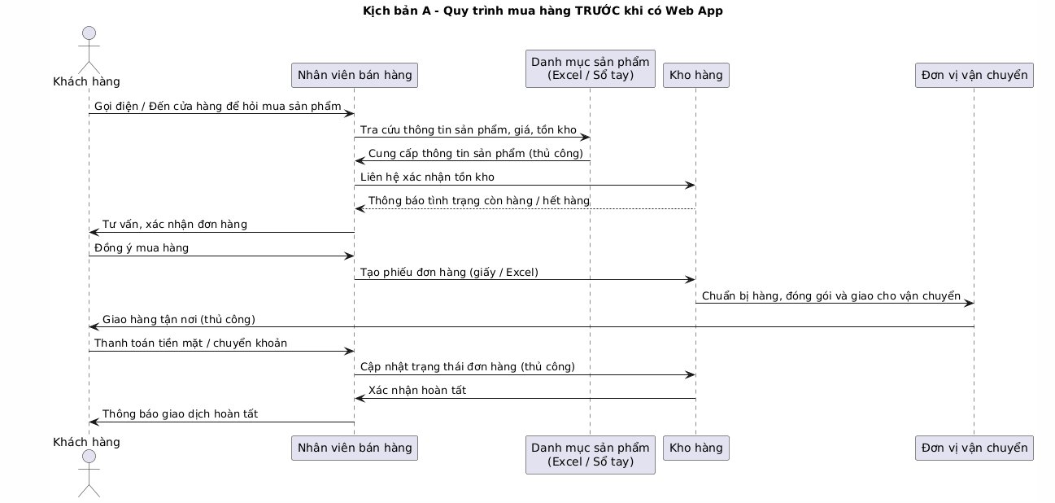
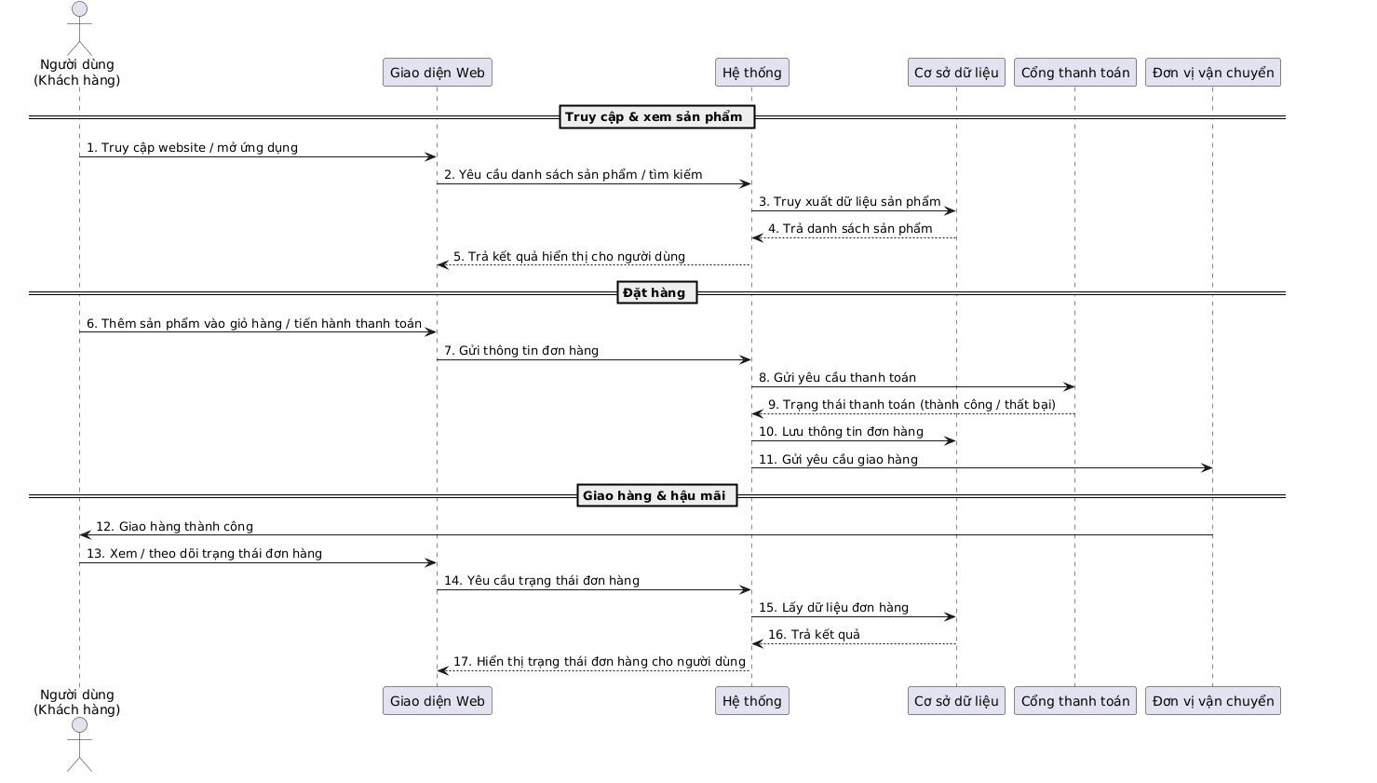
QUY TRÌNH MUA HÀNG — TRƯỚC vs SAU
SmartVN — Hệ thống TMĐT Microservices

Slide 6
02 KIẾN TRÚC MICROSERVICES

Slide 7
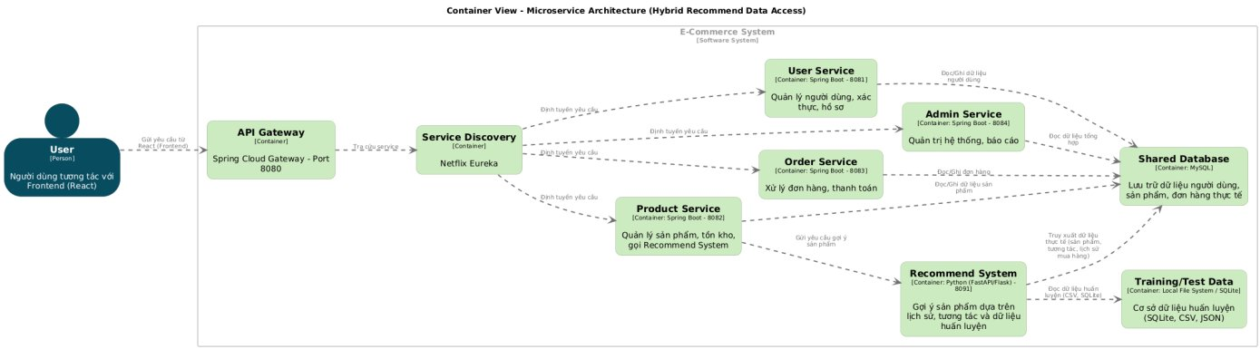
SƠ ĐỒ KIẾN TRÚC TỔNG THỂ
SmartVN — Hệ thống TMĐT Microservices

Slide 8
CÁC MICROSERVICES
Service | Port | Vai trò
Eureka Server | 8761 | Service Discovery & Registry
Config Server | 8888 | Quản lý cấu hình tập trung
API Gateway | 8080 | Routing, JWT validation, CORS
User Service | 8081 | Quản lý người dùng, JWT/OAuth2
Product Service | 8082 | Sản phẩm + Redis cache
Order Service | 8083 | Đơn hàng + Thanh toán VNPay
Admin Service | 8084 | Quản trị, dashboard
SmartVN — Hệ thống TMĐT Microservices

Slide 9
CÔNG NGHỆ SỬ DỤNG
Backend
• Spring Boot 3.3 + Spring Cloud (Gateway, Eureka, Config)
• Spring Security + JWT + OAuth2 (Google, GitHub)
• Resilience4j Circuit Breaker
Data
• MySQL 8.0 — RDBMS chính
• Redis 7 — Cache (giảm latency 5.5x)
Frontend & Mobile
• React + Vite (Customer & Admin Web)
• Android Java + MVVM (Mobile)
DevOps
• Docker Compose deployment
• Grafana k6 performance testing
SmartVN — Hệ thống TMĐT Microservices

Slide 10
03 ỨNG DỤNG MOBILE ANDROID

Slide 11
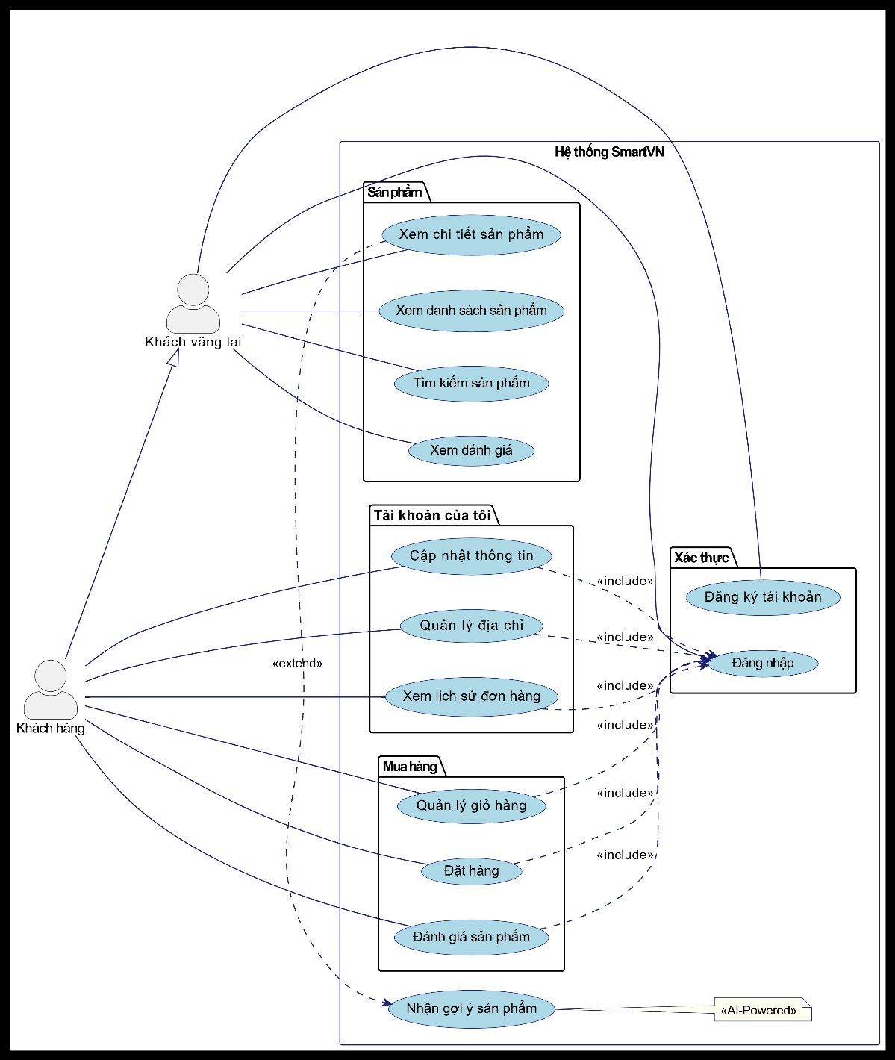
KIẾN TRÚC MOBILE — MVVM
Tech Stack
• Java + Android SDK
• Retrofit 2 — REST API calls
• Room Database — offline-first
• LiveData + ViewModel — reactive UI
• Material Design 3 — giao diện hiện đại
Features chính
• Đăng ký / Đăng nhập (JWT + OAuth2 Google)
• Duyệt sản phẩm, tìm kiếm, lọc danh mục
• Giỏ hàng (offline + sync server)
• Đặt hàng & thanh toán VNPay
• Theo dõi trạng thái đơn hàng
• Quản lý tài khoản & địa chỉ
SmartVN — Hệ thống TMĐT Microservices

Slide 12
USE CASE DIAGRAM — MOBILE
Khách vãng lai (Guest)
• Xem sản phẩm, tìm kiếm, xem đánh giá
Khách hàng (Logged-in)
• Tất cả quyền Guest +
• Giỏ hàng → Đặt hàng → Thanh toán VNPay
• Đánh giá sản phẩm
• Quản lý tài khoản, địa chỉ, lịch sử đơn
Luồng chính
• Browse → Add to Cart → Checkout → Payment → Track Order
SmartVN — Hệ thống TMĐT Microservices

Slide 13
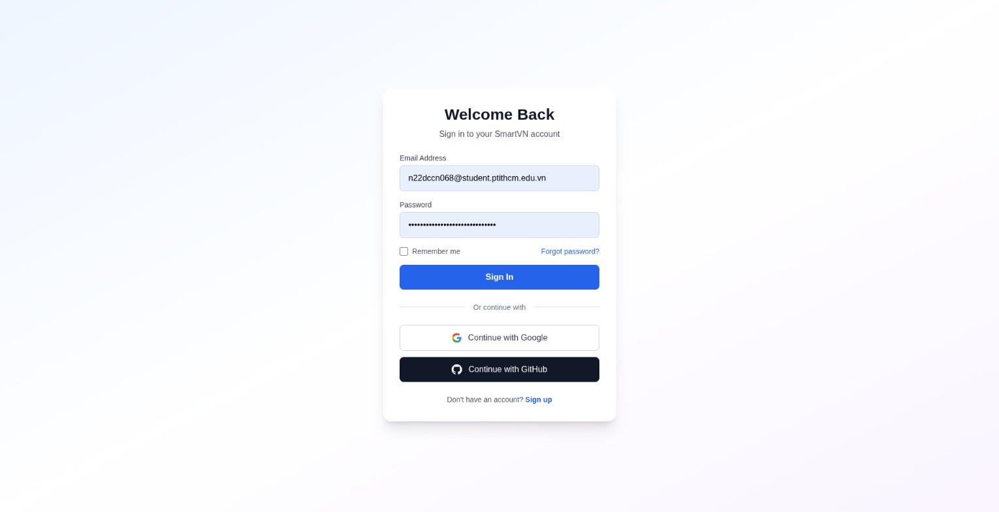
MOBILE — ĐĂNG NHẬP & ĐĂNG KÝ
Đăng nhập
• Email + Password
• OAuth2 Google (one-tap)
• Auto-refresh JWT token
Đăng ký
• Form đăng ký + xác nhận OTP
• Validate email real-time
Offline-first
• Lưu token vào SharedPreferences
• Auto-login khi mất mạng
SmartVN — Hệ thống TMĐT Microservices

Slide 14
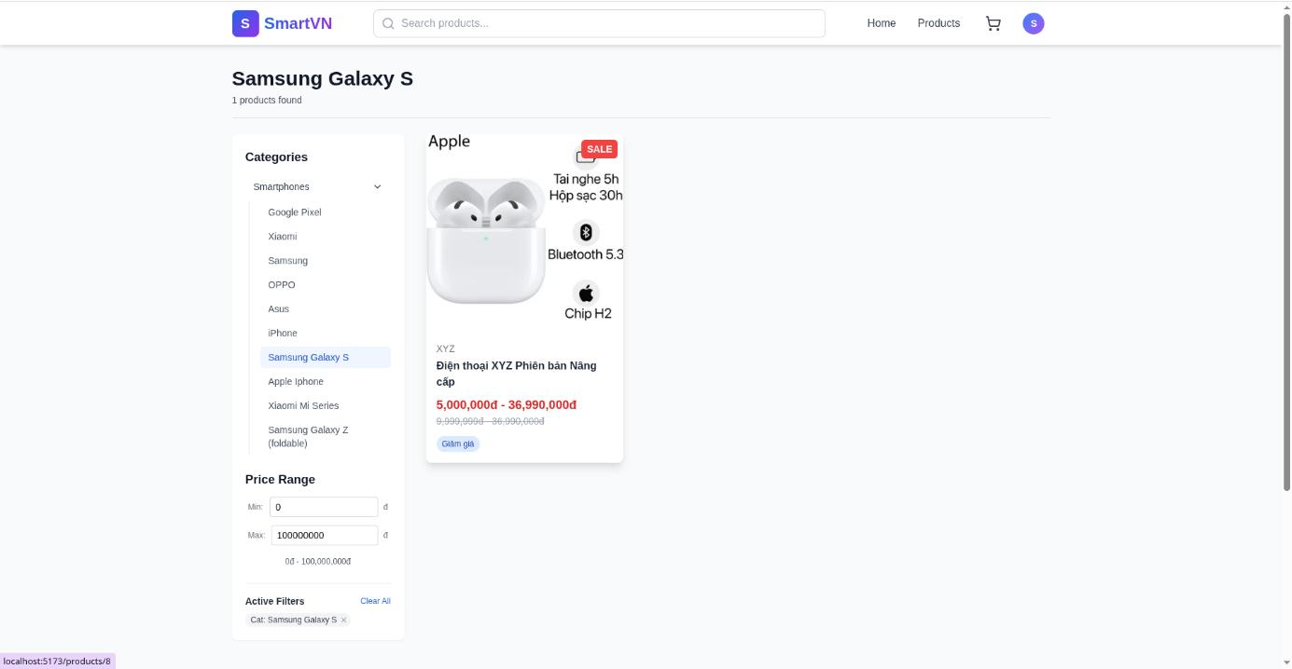
MOBILE — DANH SÁCH & CHI TIẾT SẢN PHẨM
Danh sách sản phẩm
• RecyclerView + GridLayoutManager
• Filter theo danh mục (Smartphones, Laptop...)
• Price range slider
• Pull-to-refresh
Chi tiết sản phẩm
• ViewPager2 cho gallery ảnh
• Thông số kỹ thuật (RAM, pin, màn hình...)
• Nút Add to Cart + Buy Now
SmartVN — Hệ thống TMĐT Microservices

Slide 15
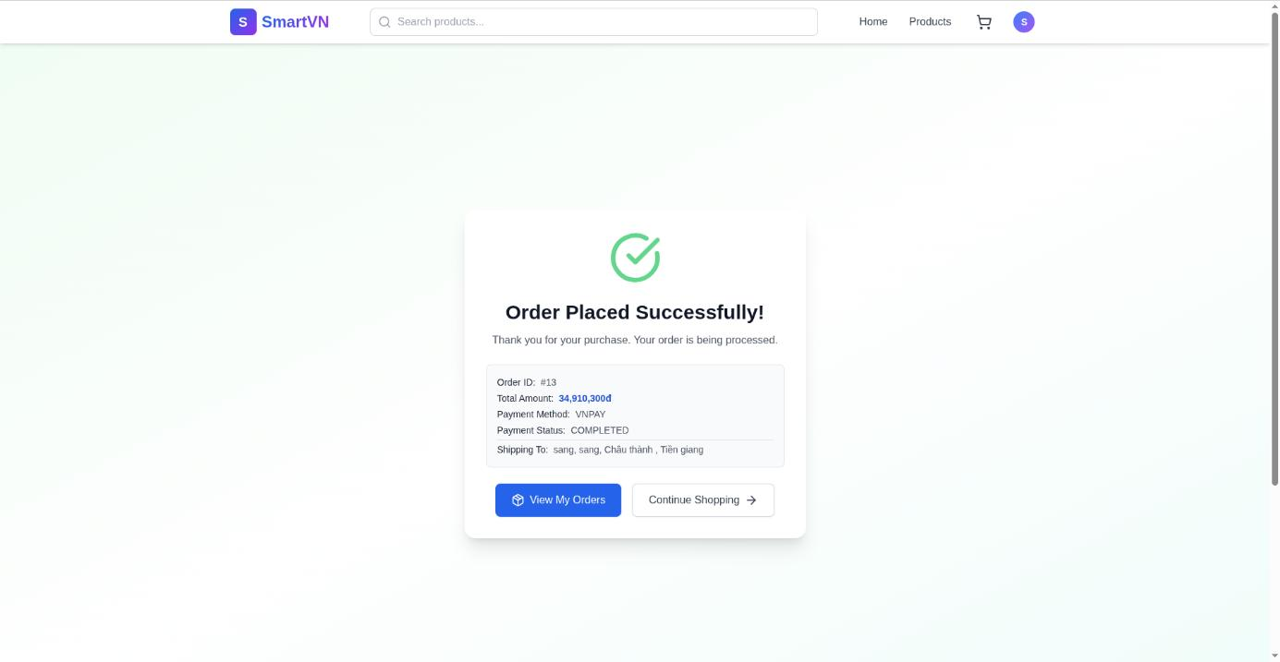
MOBILE — GIỎ HÀNG & CHECKOUT
Giỏ hàng
• Room Database lưu offline
• Tăng/giảm số lượng, xoá sản phẩm
• Sync với server khi có mạng
Checkout
• Chọn địa chỉ giao hàng
• Chọn phương thức thanh toán
• Xác nhận đơn hàng
Thanh toán VNPay
• WebView redirect đến cổng VNPay
• Callback xử lý kết quả
• Cập nhật trạng thái đơn hàng
SmartVN — Hệ thống TMĐT Microservices

Slide 16
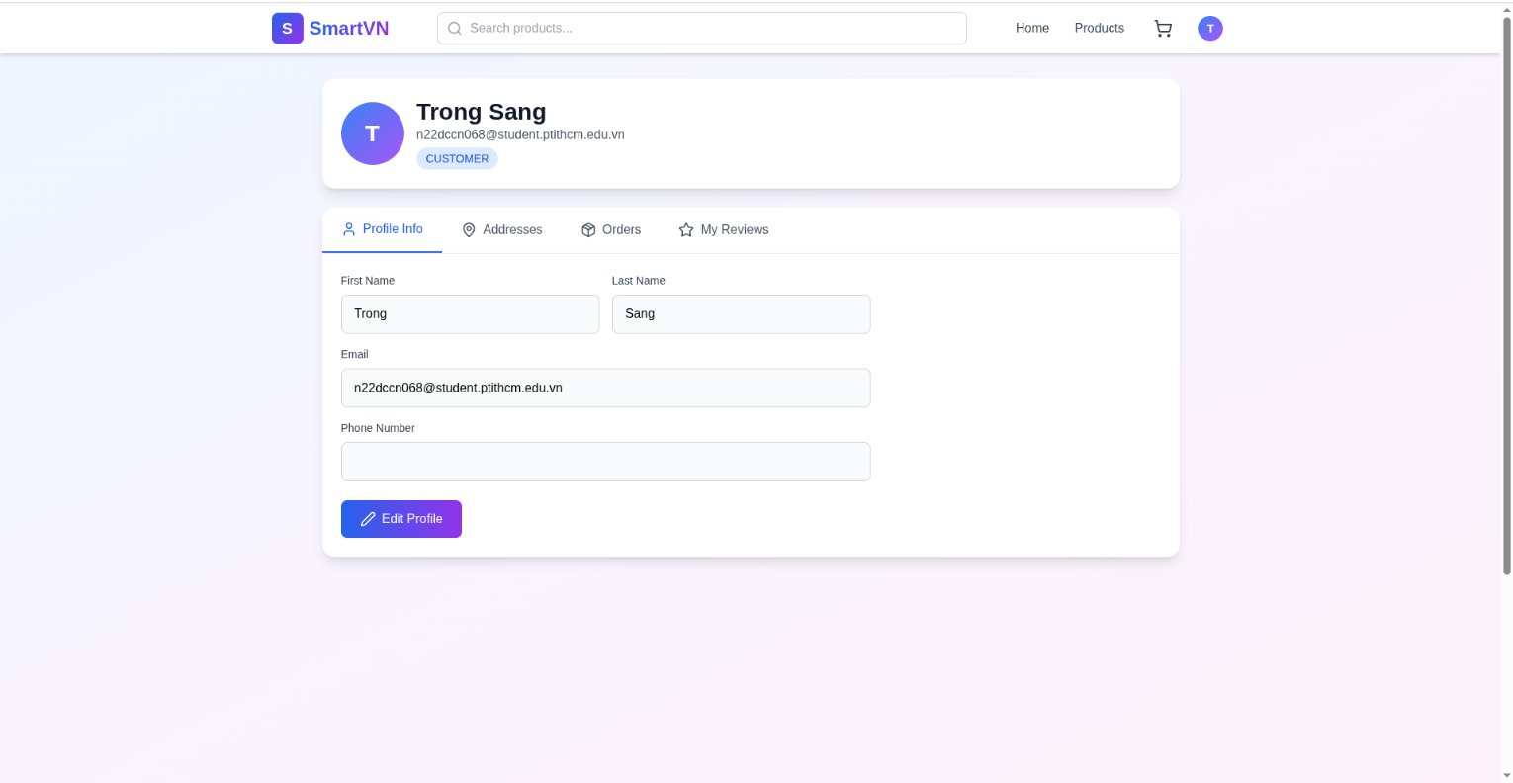
MOBILE — TÀI KHOẢN & ĐƠN HÀNG
Quản lý tài khoản
• Profile Info: tên, email, SĐT
• Quản lý địa chỉ (thêm/sửa/xoá)
• Đổi mật khẩu
Đơn hàng
• Danh sách đơn + trạng thái
• Chi tiết đơn (sản phẩm, tổng tiền)
• Theo dõi giao hàng
• Huỷ đơn (nếu chưa ship)
Đánh giá
• Rate sản phẩm (1-5 sao)
• Viết review + ảnh
SmartVN — Hệ thống TMĐT Microservices

Slide 17
05 KẾT LUẬN

Slide 18
KẾT QUẢ BENCHMARK — REDIS CACHE
Metric | Không Cache | Redis Cache | Cải thiện
Avg Response Time | 47.81ms | 8.66ms | 5.5x nhanh hơn
Throughput | 196.8 req/s | 248.5 req/s | +26%
Error Rate | > 0% | 0% | Hoàn hảo
P95 Latency | ~120ms | ~25ms | 4.8x nhanh hơn
Tool: Grafana k6
• Load testing với 100 virtual users
• So sánh: No Cache vs Redis Cache
• Product Service endpoint chính
SmartVN — Hệ thống TMĐT Microservices

Slide 19
06 CẢM ƠN

Slide 20
KẾT QUẢ & HƯỚNG PHÁT TRIỂN
Kết quả đạt được
• Hệ thống TMĐT SmartVN hoàn chỉnh (7 microservices)
• Ứng dụng Mobile Android native (MVVM) đầy đủ tính năng
• Hiệu năng: Redis cache giảm latency 5.5x
• Bảo mật: JWT + OAuth2 + Circuit Breaker
• Docker Compose deployment
Hướng phát triển
• CI/CD pipeline (GitHub Actions)
• Monitoring (Prometheus + Grafana)
• Push notification (Firebase FCM)
• Elasticsearch full-text search
• iOS app (Flutter cross-platform)
SmartVN — Hệ thống TMĐT Microservices

Slide 21
CẢM ƠN THẦY VÀ CÁC BẠN!
Xin cảm ơn!
Học viện Công nghệ Bưu chính Viễn thông — Khoa CNTT2

